Slide 1
ⅠプランAコース② 株式会社〇〇 社内研修資料（例）
この社内研修資料（例）はあくまでも参考例です。
必ず「申請の手引き」「よくある質問」で詳細を確認して、
各申請企業ごとの社内研修資料を作成してください。
男性の育児参加推進について
年 月 日 時 ～ 時
【ポイント】
①社内調査等の結果説明は
人事労務担当者等
②研修会等で収集した情報提供の説明は
研修会等の参加者

Slide 2
本日の研修内容
1.【必須】社内調査結果等の説明
2.【必須】都の研修会等で収集した知識の情報提供
3. 質疑応答
（※ 奨励金の取組順とは異なります）

Slide 3
１．社内調査結果等の説明
利用状況調査等の集計結果・概要
② プロジェクトチームにおける検討内容
【ポイント】
作成にあたっての注意点
「(様式)社内周知用」
「(様式)育児アンケート集計結果」を
研修資料に用いて説明すること
③ 設定した目標について
（例示）変更した「一般事業主行動計画」の説明

Slide 4
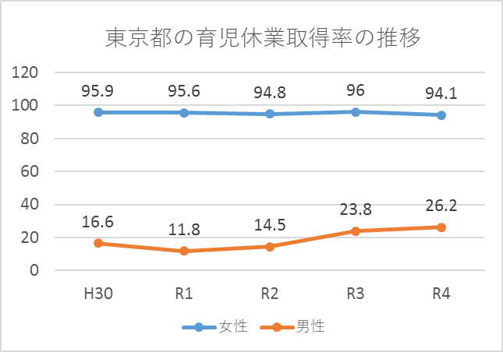
２．都の研修会等で収集した知識の情報提供
男性の育児参加が求められる背景 （例示）
・2022年度時点の都内企業における男性育業取得率は26.2％
・東京都では、男性育業取得率を2026年までに50％、
2030年までに90％とすることを目標としている
出典：令和４年度東京都男女雇用平等参画状況調査

Slide 5
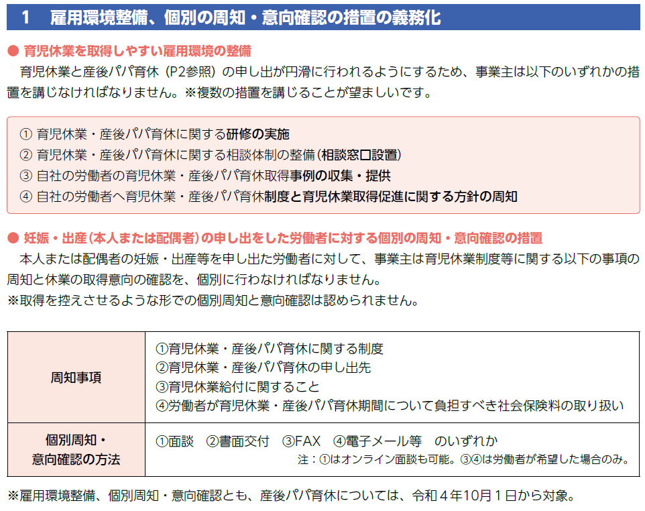
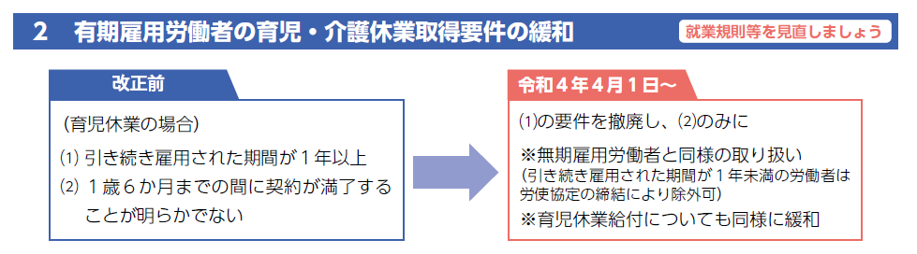

２．都の研修会等で収集した知識の情報提供
育児・介護休業法の改正内容（令和４年４月１日）（例示）
①雇用環境の整備、個別の周知・意向確認の措置の義務化
②有期雇用労働者の
育児・介護休業取得要件の緩和

Slide 6
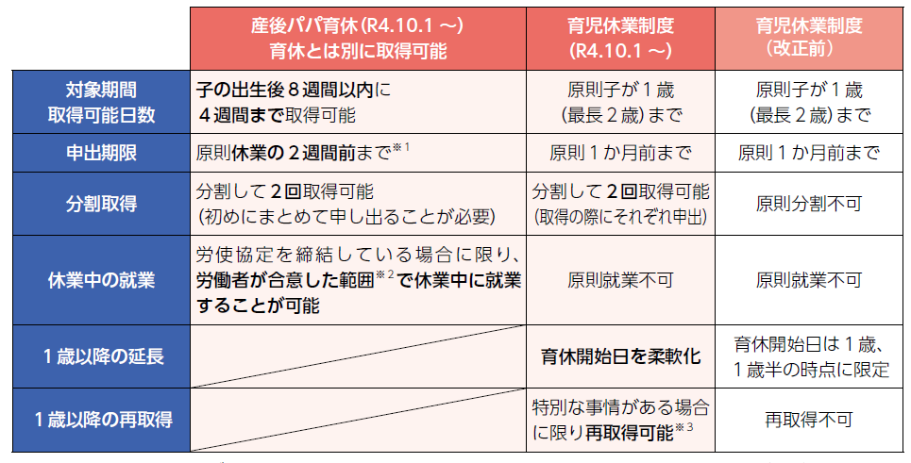
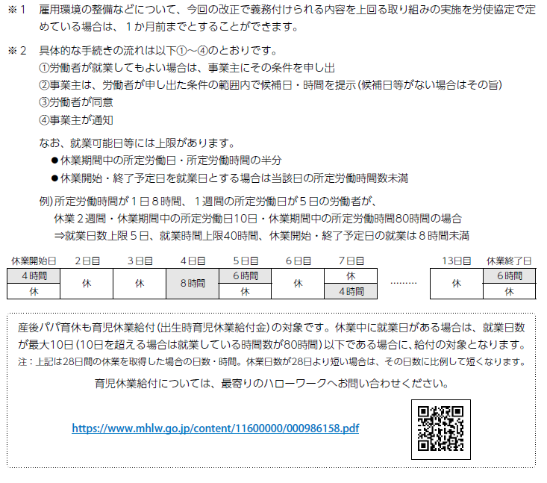
２．都の研修会等で収集した知識の情報提供
育児・介護休業法の改正内容（令和４年10月１日）（例示）
③産後パパ育休（出生時育児休業）の創設
④育児休業の分割取得

Slide 7
３．質疑応答

